Slide 1
AWESOME GOD
PSALM 145

Slide 4
GOD’S GREATNESS
PSALM 145:1-4

Slide 6
GOD’S GLORY
PSALM 145:5-6

Slide 7
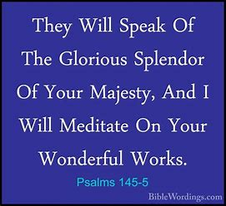

Slide 8
GOD’S GOODNESS
PSALM 145:7-13

Slide 11
GOD’S GENTLENESS
PSALM 145:14-18

Slide 13
GOD’S GENEROSITY
PSALM 145:19-21

